Slide 1
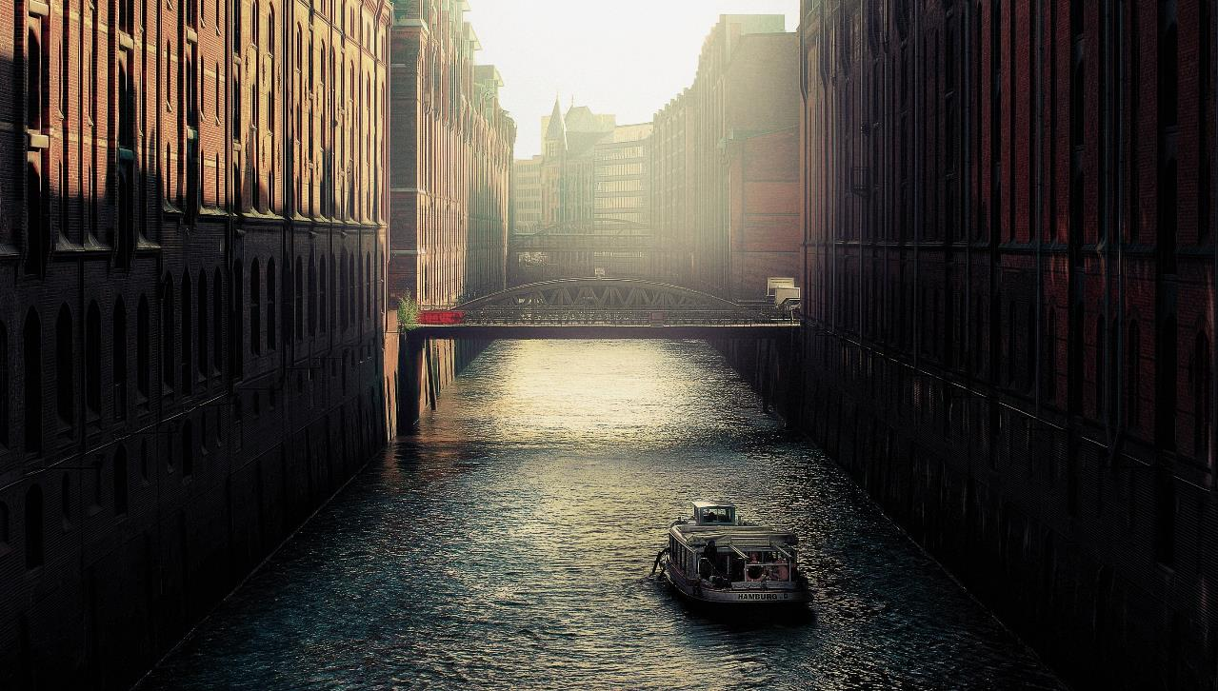
BUSINESS
POWERPOINT
THE Scenery DESIGN

Slide 2
关于公司
目录
运营状况
CONTENT
业绩回顾
发展规划
The scenery here is exceptionally beautiful.

Slide 3

关于公司
请输入此部分标题
THE Scenery DESIGN
The scenery here is exceptionally beautiful.

Slide 4
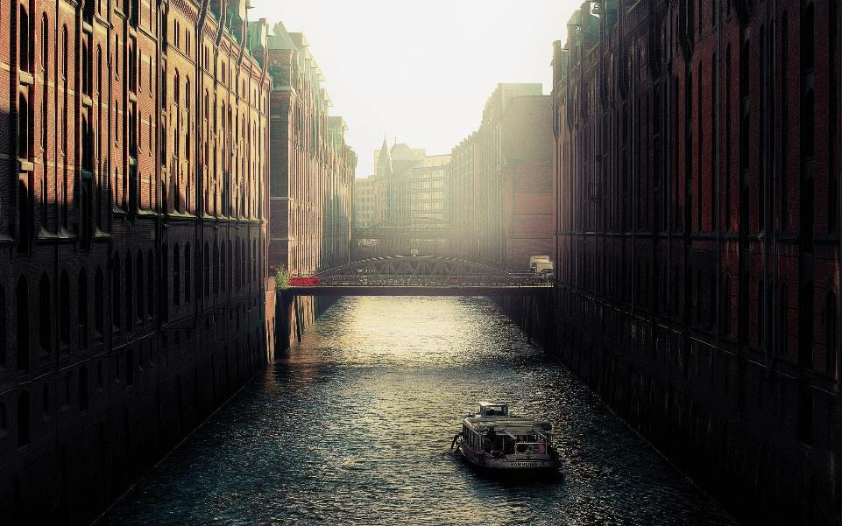
ABOUT
在此添加标题
在经过自己不懈的努力后可以领略到别人看不到的景色，只有勇于追求，坚持不懈，这样的人生才是真正美好的人生。在经过自己不懈的努力后可以领略到别人看不到的景色，只有勇于追求，坚持不懈，这样的人生才是真正美好的人生。
The scenery here is exceptionally beautiful.

Slide 5
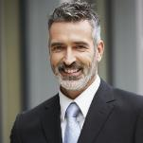
SCENERY & D
S & DESIGN
SCENERY & D
TEAM MEMBERS
Web Developer
Web Designer
Fonts Designer
The scenery here is exceptionally beautiful.
The scenery here is exceptionally beautiful.
The scenery here is exceptionally beautiful.
The scenery here is exceptionally beautiful.
The scenery here is exceptionally beautiful.
The scenery here is exceptionally beautiful.
The scenery here is exceptionally beautiful.
The scenery is beautiful.
The scenery here is exceptionally beautiful.
在经过自己不懈的努力后可以领略到别人看不到的景色，只有勇于追求，坚持不懈，这样的人生才是真正美好的人生。在经过自己不懈的努力后可以领略到别人看不到的景色，只有勇于追求，坚持不懈，这样的人生才是真正美好的人生。在经过自己不懈的努力后可以领略到别人看不到的景色，只有勇于追求，坚持不懈，这样的人生才是真正美好的人生。在经过自己不懈的努力后可以领略到别人看不到的景色，只有勇于追求，坚持不懈，这样的人生才是真正美好的人生。

Slide 6
在此添加标题
在经过自己不懈的努力后可以领略到别人看不到的景色，只有勇于追求，坚持不懈，这样的人生才是真正美好的人生。在经过自己不懈的努力后可以领略到别人看不到的景色，只有勇于追求，坚持不懈，这样的人生才是真正美好的人生。
在此添加标题
在此添加标题
在此添加标题
在经过自己不懈的努力后可以领略到别人看不到的景色。在经过自己不懈的努力后可以领略到别人看不到的景色。
在经过自己不懈的努力后可以领略到别人看不到的景色。在经过自己不懈的努力后可以领略到别人看不到的景色。
在经过自己不懈的努力后可以领略到别人看不到的景色。在经过自己不懈的努力后可以领略到别人看不到的景色。

Slide 7

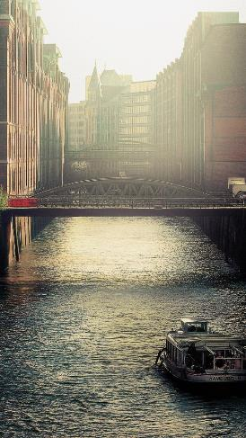
在此添加标题
在此添加标题
在此添加标题
在经过自己不懈的努力后可以领略到别人看不到的景色
在经过自己不懈的努力后可以领略到别人看不到的景色
在此添加标题
在此添加标题
在经过自己不懈的努力后可以领略到别人看不到的景色
在经过自己不懈的努力后可以领略到别人看不到的景色
在此添加标题
在此添加标题
在经过自己不懈的努力后可以领略到别人看不到的景色
在经过自己不懈的努力后可以领略到别人看不到的景色

Slide 8
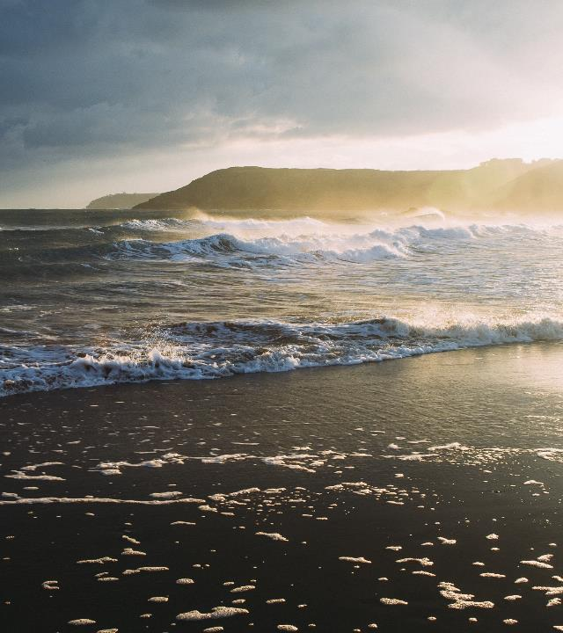
运营状况
请输入此部分标题
THE Scenery DESIGN
The scenery here is exceptionally beautiful.

Slide 9
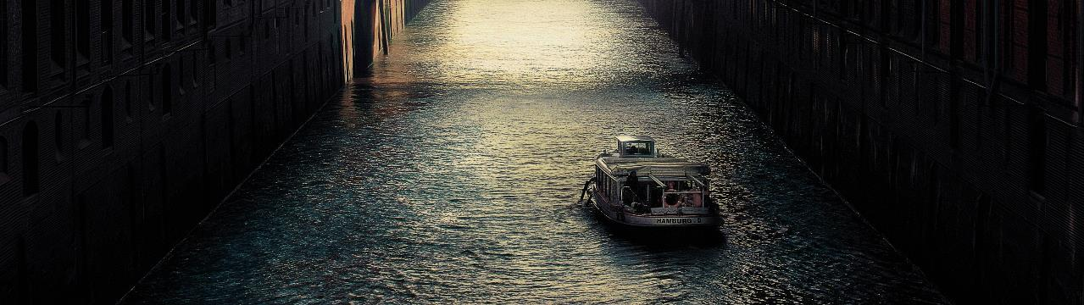
请输入此部分标题
在经过自己不懈的努力后可以领略到别人看不到的景色，只有勇于追求，坚持不懈，这样的人生才是真正美好的人生。只有勇于追求，坚持不懈，这样的人生才是真正美好的人生
BEILIN DISTRICT,XI’AN,SHAANXI,CHINA
123-456-7890
ZZH1005138271@GMAIL.COM

Slide 10
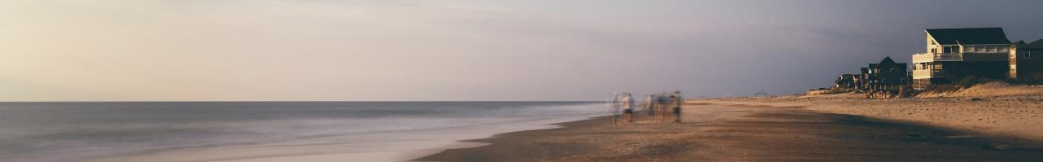
在此添加标题
在此添加标题
在此添加标题
在经过自己不懈的努力后可以领略到别人看不到的景色。在经过自己不懈的努力后可以领略到别人看不到的景色。
在经过自己不懈的努力后可以领略到别人看不到的景色。在经过自己不懈的努力后可以领略到别人看不到的景色。
在经过自己不懈的努力后可以领略到别人看不到的景色。在经过自己不懈的努力后可以领略到别人看不到的景色。
在此添加标题
在此添加标题
在此添加标题
在经过自己不懈的努力后可以领略到别人看不到的景色。在经过自己不懈的努力后可以领略到别人看不到的景色。
在经过自己不懈的努力后可以领略到别人看不到的景色。在经过自己不懈的努力后可以领略到别人看不到的景色。
在经过自己不懈的努力后可以领略到别人看不到的景色。在经过自己不懈的努力后可以领略到别人看不到的景色。

Slide 11
我们的业务范围
北京
Beijing
西安
Xi’an
上海
Shanghai
The scenery here is exceptionally beautiful.

Slide 12
公众运营平台
人人网
微信
微博
http://scenery.yanj.cn/

Slide 13

业绩回顾
请输入此部分标题
THE Scenery DESIGN
The scenery here is exceptionally beautiful.

Slide 14
请输入此部分标题
15,562$
185$
650$
2,386$
NO .1
NO .2
NO .3
NO .4
在经过自己不懈的努力后可以领略到别人看不到的景色，只有勇于追求，坚持不懈，这样的人生才是真正美好的人生。在经过自己不懈的努力后可以领略到别人看不到的景色，只有勇于追求，坚持不懈，这样的人生才是真正美好的人生。在经过自己不懈的努力后可以领略到别人看不到的景色，只有勇于追求，坚持不懈，这样的人生才是真正美好的人生。在经过自己不懈的努力后可以领略到别人看不到的景色，只有勇于追求，坚持不懈，这样的人生才是真正美好的人生。

Slide 15
请输入此部分标题
在此添加标题
在经过自己不懈的努力后可以领略到别人看不到的景色，只有勇于追求，坚持不懈，这样的人生才是真正美好的人生。在经过自己不懈的努力后可以领略到别人看不到的景色，只有勇于追求，坚持不懈，这样的人生才是真正美好的人生。
在此添加标题
在经过自己不懈的努力后可以领略到别人看不到的景色，只有勇于追求，坚持不懈，这样的人生才是真正美好的人生。在经过自己不懈的努力后可以领略到别人看不到的景色，只有勇于追求，坚持不懈，这样的人生才是真正美好的人生。
The scenery here is exceptionally beautiful.

Slide 16
在此添加标题
在经过自己不懈的努力后可以领略到别人看不到的景色，只有勇于追求，坚持不懈，这样的人生才是真正美好的人生只有勇于追求，坚持不懈，这样的人生才是真正美好的人生。

Slide 17
100%
80%
60%
2013
2014
2015
在经过自己不懈的努力后可以领略到别人看不到的景色，只有勇于追求，坚持不懈，这样的人生才是真正美好的人生。
在经过自己不懈的努力后可以领略到别人看不到的景色，只有勇于追求，坚持不懈，这样的人生才是真正美好的人生。
在经过自己不懈的努力后可以领略到别人看不到的景色，只有勇于追求，坚持不懈，这样的人生才是真正美好的人生。
只有勇于追求，坚持不懈，这样的人生才是真正美好的人生。
在经过自己不懈的努力后可以领略到别人看不到的景色。
只有勇于追求，坚持不懈，这样的人生才是真正美好的人生。

Slide 18

发展规划
请输入此部分标题
THE Scenery DESIGN
The scenery here is exceptionally beautiful.

Slide 19

1
在此添加标题
在经过自己不懈的努力后可以领略到别人看不到的景色，只有勇于追求，坚持不懈，这样的人生才是真正美好的人生。
2
在此添加标题
在经过自己不懈的努力后可以领略到别人看不到的景色，只有勇于追求，坚持不懈，这样的人生才是真正美好的人生。
3
在此添加标题
在经过自己不懈的努力后可以领略到别人看不到的景色，只有勇于追求，坚持不懈，这样的人生才是真正美好的人生。

Slide 20
请输入此部分标题
在经过自己不懈的努力后可以领略到别人看不到的景色，只有勇于追求，坚持不懈，这样的人生才是真正美好的人生。在经过自己不懈的努力后可以领略到别人看不到的景色，只有勇于追求，坚持不懈，这样的人生才是真正美好的人生。

Slide 21
请输入此部分标题
2012
2014
在经过自己不懈的努力后可以领略到别人看不到的景色
在经过自己不懈的努力后可以领略到别人看不到的景色
2013
2015
在经过自己不懈的努力后可以领略到别人看不到的景色
在经过自己不懈的努力后可以领略到别人看不到的景色
在经过自己不懈的努力后可以领略到别人看不到的景色，只有勇于追求，坚持不懈，这样的人生才是真正美好的人生。

Slide 22
请输入此部分标题
2012
在经过自己不懈的努力后可以领略到别人看不到的景色，只有勇于追求，坚持不懈，这样的人生才是真正美好的人生。只有勇于追求，坚持不懈，这样的人生才是真正美好的人生
2013
在经过自己不懈的努力后可以领略到别人看不到的景色，只有勇于追求，坚持不懈，这样的人生才是真正美好的人生。只有勇于追求，坚持不懈，这样的人生才是真正美好的人生
2014
在经过自己不懈的努力后可以领略到别人看不到的景色，只有勇于追求，坚持不懈，这样的人生才是真正美好的人生。只有勇于追求，坚持不懈，这样的人生才是真正美好的人生
2015
在经过自己不懈的努力后可以领略到别人看不到的景色，只有勇于追求，坚持不懈，这样的人生才是真正美好的人生。

Slide 23
Thanks For Watching
The scenery here is exceptionally beautiful.

Slide 24
SCENERY·DESIGN
http://scenery.yanj.cn/

Slide 25

风景这边独好
本作品版权归上海锐普广告有限公司PPT研究院作者所有
购买和下载者只是获得了使用授权，并不能获得著作权
任单位和个人不得以任何形式销售、传播本作品
转载请注明出处，保留本版权页，请勿以身试法

